Slide 2
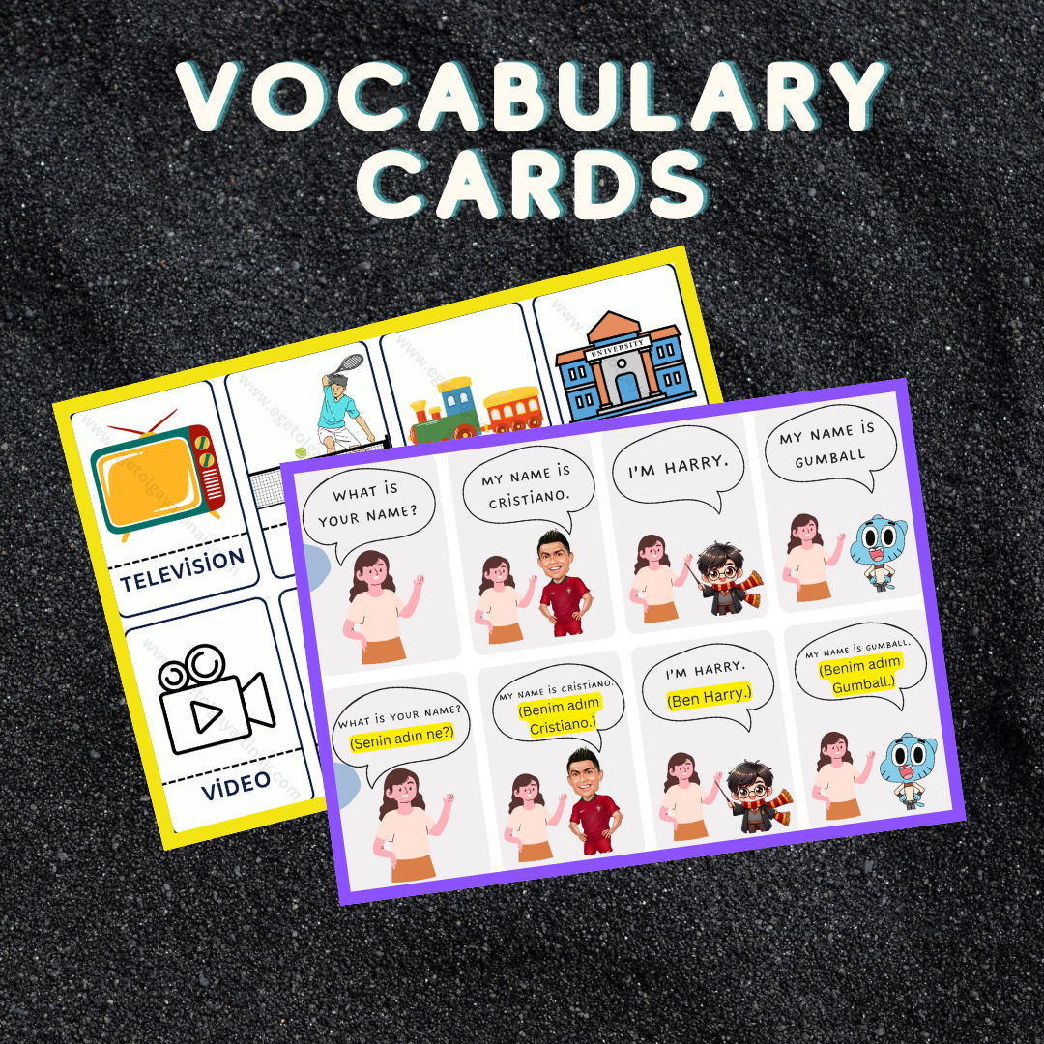
Ünite kelime kartlarına aşağıdaki bağlantıdan ulaşabilirsiniz:
https://www.egetolgayaltinay.com/lessons/575

Slide 3
Konu ile ilgili şarkıya aşağıdaki bağlantıdan ulaşabilirsiniz:
https://www.egetolgayaltinay.com/lessons/576

Slide 4
Pets
(Evcil Hayvanlar)

Slide 5
Pet
Bird
Evcil Hayvan
Kuş

Slide 6
Turtle
Rabbit
Kaplumbağa
Tavşan

Slide 7
Duck
Fish
Ördek
Balık

Slide 8
Dog
Cat
Köpek
Kedi

Slide 9
Parrot
Frog
Papağan
Kurbağa

Slide 10
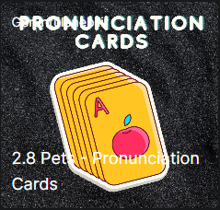
Konu ile ilgili etkinliğe aşağıdaki bağlantıdan ulaşabilirsiniz:
https://www.egetolgayaltinay.com/lessons/565

Slide 11
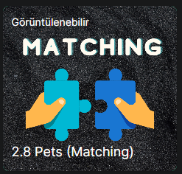
Konu ile ilgili etkinliğe aşağıdaki bağlantıdan ulaşabilirsiniz:
https://www.egetolgayaltinay.com/lessons/567

Slide 12
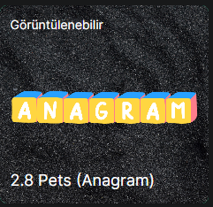
Konu ile ilgili etkinliğe aşağıdaki bağlantıdan ulaşabilirsiniz:
https://www.egetolgayaltinay.com/lessons/568

Slide 13
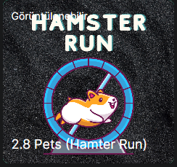
Konu ile ilgili etkinliğe aşağıdaki bağlantıdan ulaşabilirsiniz:
https://www.egetolgayaltinay.com/lessons/569

Slide 14
Important Objects
(Önemli Nesneler)

Slide 15
Car
Bed
Araba
Yatak

Slide 16
Tree
Box
Ağaç
Kutu

Slide 17
Basket
Table
Sepet
Masa

Slide 18
Chair
Sandalye

Slide 19
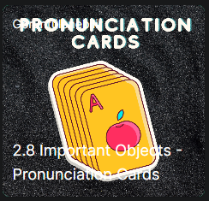
Konu ile ilgili etkinliğe aşağıdaki bağlantıdan ulaşabilirsiniz:
https://www.egetolgayaltinay.com/lessons/566

Slide 20
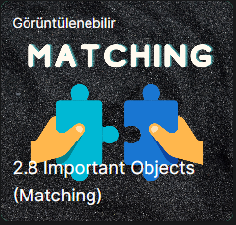
Konu ile ilgili etkinliğe aşağıdaki bağlantıdan ulaşabilirsiniz:
https://www.egetolgayaltinay.com/lessons/570

Slide 21
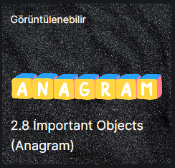
Konu ile ilgili etkinliğe aşağıdaki bağlantıdan ulaşabilirsiniz:
https://www.egetolgayaltinay.com/lessons/571

Slide 22
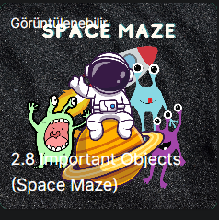
Konu ile ilgili etkinliğe aşağıdaki bağlantıdan ulaşabilirsiniz:
https://www.egetolgayaltinay.com/lessons/572

Slide 23
In / On / Under
(İçinde / Üstünde / Altında)

Slide 24
Konu ile ilgili şarkıya aşağıdaki bağlantıdan ulaşabilirsiniz:
https://www.egetolgayaltinay.com/lessons/577

Slide 25
in
on
under
içinde
üstünde
altında

Slide 26
Bir şeyin nerede olduğunu sormak için «Where is …?» kalıbını kullanırız.
Türkçe karşılığı: «… nerede?» dir.
Kedi nerede?
Where is the cat?
Kedi kutunun içinde.
Cat is in the box.
O kutunun içinde.
It is in the box.

Slide 27
Ördek nerede?
Where is the duck?
Ördek yatağın üstünde.
Duck is on the bed.
O yatağın üstünde.
It is on the bed.

Slide 28
Köpek nerede?
Where is the dog?
Köpek masanın altında.
Dog is under the table.
O masanın altında.
It is under the table.

Slide 29
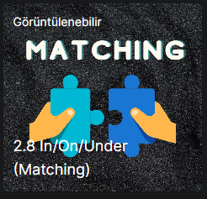
Konu ile ilgili etkinliğe aşağıdaki bağlantıdan ulaşabilirsiniz:
https://www.egetolgayaltinay.com/lessons/573

Slide 30
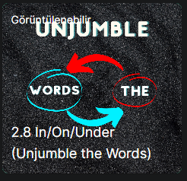
Konu ile ilgili etkinliğe aşağıdaki bağlantıdan ulaşabilirsiniz:
https://www.egetolgayaltinay.com/lessons/574

Slide 31
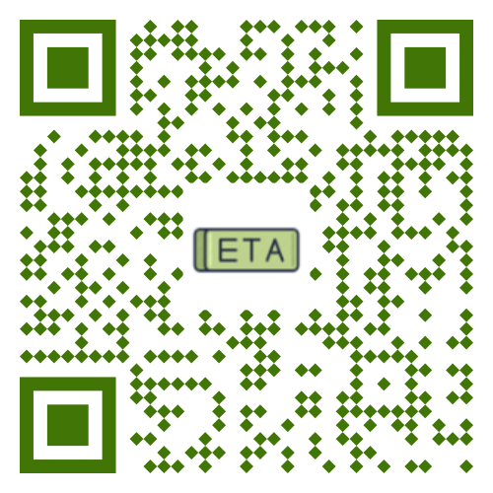
Ege Tolgay Altınay
Akköprü Ortaokulu Tuşba/VAN
Bu, ve benzeri içerikler için: www.egetolgayaltinay.com adresini ziyaret edebilirsiniz.

